Slide 1
Método híbrido de búsqueda de línea
Análisis Aplicado I
Mauricio Trejo
Andrés Ángeles
Aarón López

Slide 2
Tabla de resumen de resultados
Función | Converge a punto óptimo | Número de iteraciones
Rosenbrock | (0.9998, 0.995) | 13
Rastrigin | (-1.9896, -1.9902) | 250
Griewank | (3.1422, 0) | 44
Ackley | (0.0003, -0.0056) | 250
Branin | (-3.1416, 12.2750) | 3
Easom | (5, 5) | 0

Slide 3
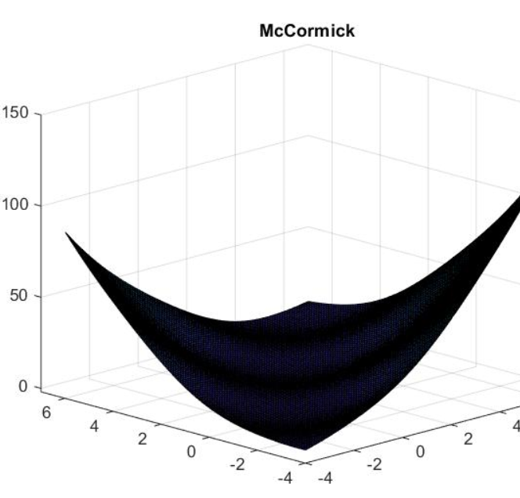

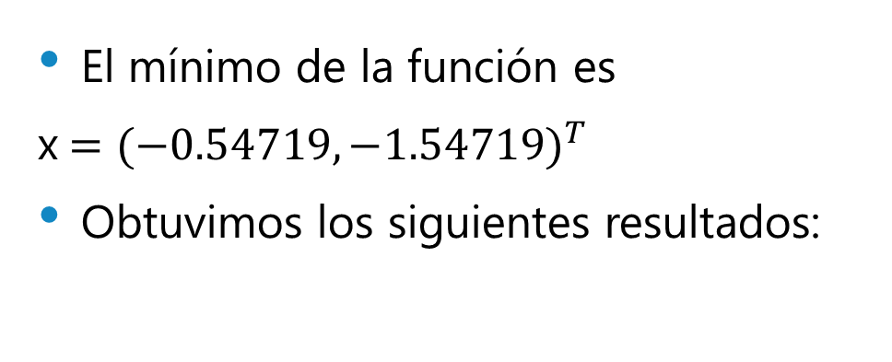
Función de McCormick
El mínimo de la función es
x$={(−0.54719,−1.54719)}^{T}$
Obtuvimos los siguientes resultados:
Método | Iteraciones MD | Iteraciones DN
Backtracking | 6 | 4
Interpolación lineal | 31 | 4
Híbrido | 6 | 4

Slide 4
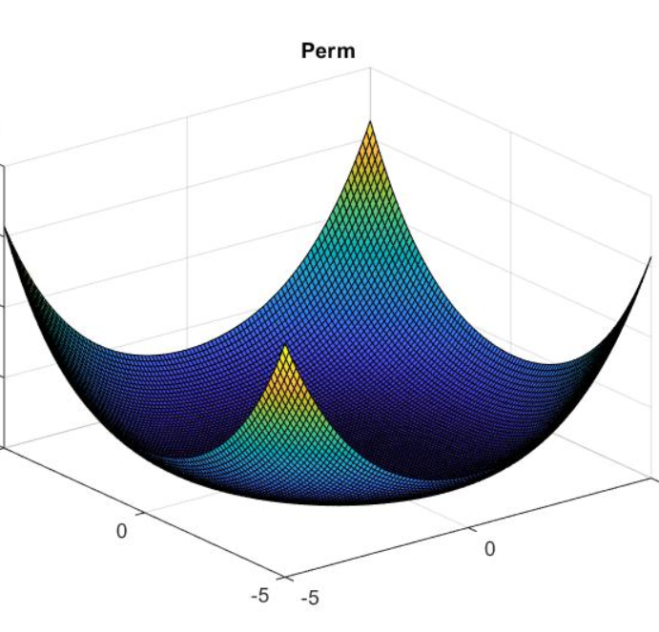

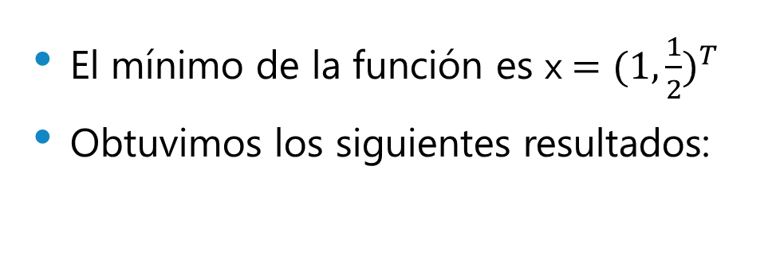
Función de Perm
El mínimo de la función es x$={(1,\frac{1}{2})}^{T}$
Obtuvimos los siguientes resultados:
Método | Iteraciones MD | Iteraciones DN
Backtracking | 219 | 7
Interpolación lineal | 250 | 7
Híbrido | 3 | 7

Slide 5
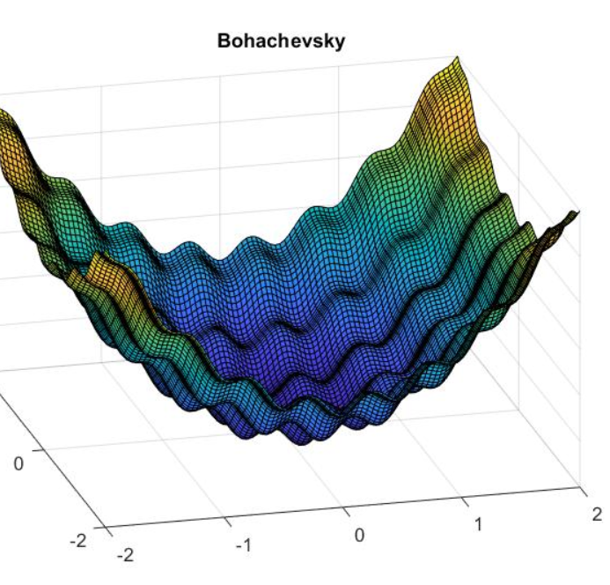
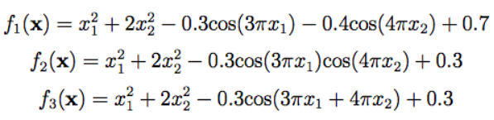
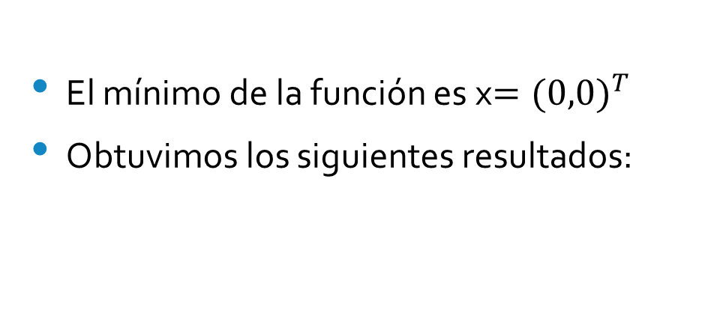
Función de Bohachevsky
El mínimo de la función es x$={(0,0)}^{T}$
Obtuvimos los siguientes resultados:
Método | Iteraciones MD | Iteraciones DN
Backtracking | 29 | 250
Interpolación lineal | 29 | 6
Híbrido | 29 | 195

